Slide 1
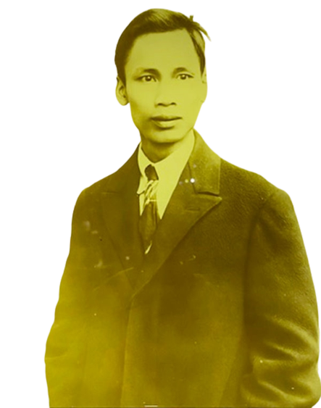

KHỞI ĐỘNG

Slide 2
BÀI 19:PHONG TRÀO YÊU NƯỚC CHỐNG PHÁP Ở VIỆT NAM TỪ ĐẦU THẾ KỶ XX ĐẾN NĂM 1917
Về kiến thức
- Nêu được tác động của cuộc khai thác thuộc địa lần thứ nhất của người Pháp đối với xã hội Việt Nam
- Giới thiệu được những nét chính về hoạt động yêu nước của Phan Bội Châu, Phan Châu Chinh, Nguyễn Tất Thành.

Slide 3
BÀI 19:PHONG TRÀO YÊU NƯỚC CHỐNG PHÁP Ở VIỆT NAM TỪ ĐẦU THẾ KỶ XX ĐẾN NĂM 1917
1. Tác động của cuộc khai thác thuộc địa lần thứ nhất của thực dân Pháp ở Việt Nam
2. Hoạt động yêu nước của Phan Bội Châu, Phan Châu Trinh
3. Buổi đầu hoạt động cứu nước của Nguyễn Tất Thành

Slide 4
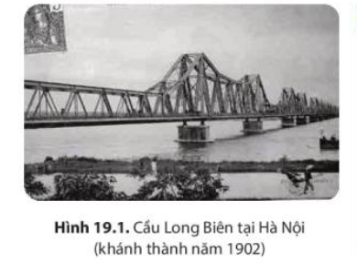
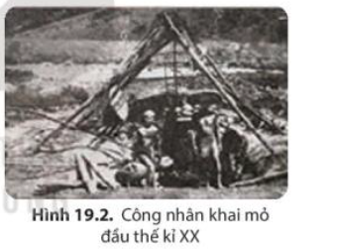
BÀI 19:PHONG TRÀO YÊU NƯỚC CHỐNG PHÁP Ở VIỆT NAM TỪ ĐẦU THẾ KỶ XX ĐẾN NĂM 1917
1. Tác động của cuộc khai thác thuộc địa lần thứ nhất của thực dân Pháp ở Việt Nam
NHÓM 1. Quan sát hình 19.1 và khai thác tư liệu trên, em biết được điều gì về cây cầu Long Biên
NHÓM 2. Quan sát hình 19.2 và khai thác tư liệu trên, em biết được điều gì về tình cảnh người lao động Việt Nam trong cuộc khai thác thuộc địa lần thứ nhất của thực dân Pháp?

Slide 5
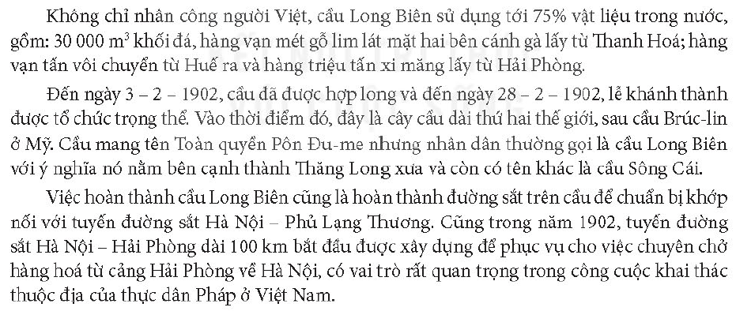
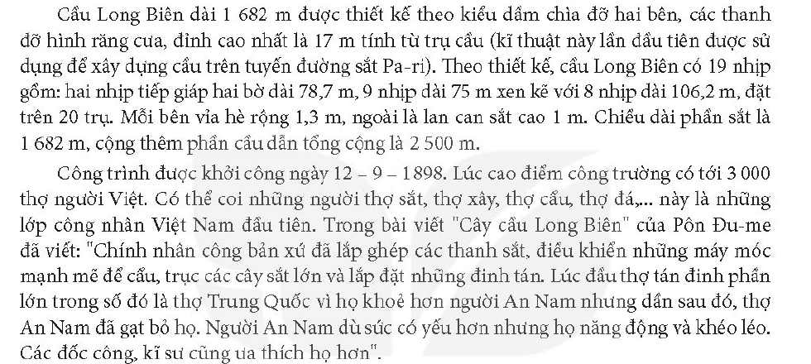
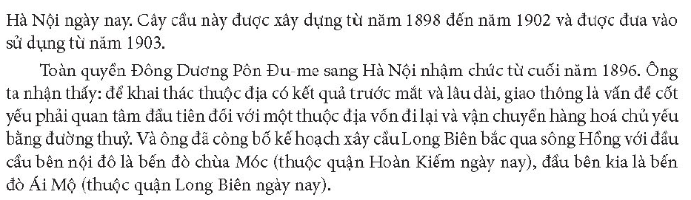
BÀI 19:PHONG TRÀO YÊU NƯỚC CHỐNG PHÁP Ở VIỆT NAM TỪ ĐẦU THẾ KỶ XX ĐẾN NĂM 1917
1. Tác động của cuộc khai thác thuộc địa lần thứ nhất của thực dân Pháp ở Việt Nam
Nhóm 1:

Slide 6
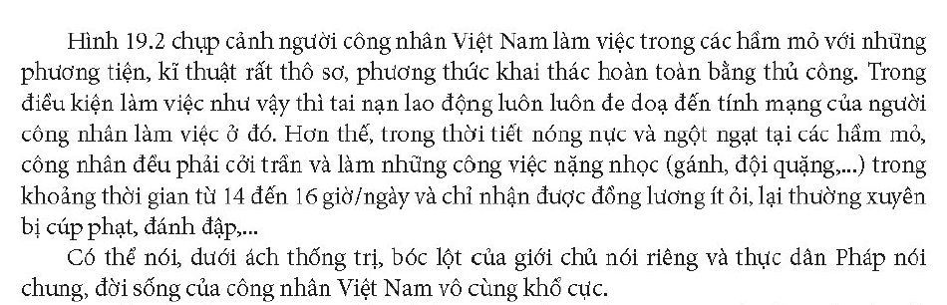
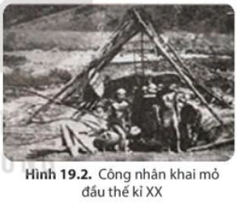
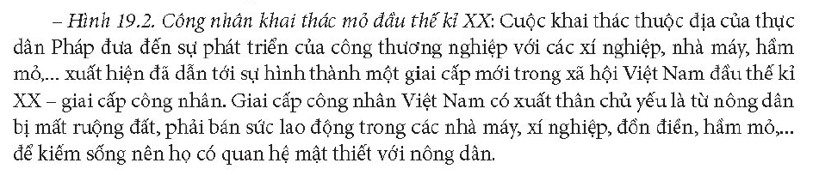
BÀI 19:PHONG TRÀO YÊU NƯỚC CHỐNG PHÁP Ở VIỆT NAM TỪ ĐẦU THẾ KỶ XX ĐẾN NĂM 1917
Nhóm 2

Slide 7
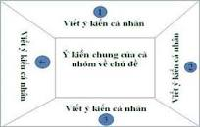
BÀI 19:PHONG TRÀO YÊU NƯỚC CHỐNG PHÁP Ở VIỆT NAM TỪ ĐẦU THẾ KỶ XX ĐẾN NĂM 1917
1. Tác động của cuộc khai thác thuộc địa lần thứ nhất của thực dân Pháp ở Việt Nam
Hoạt động nhóm khan trải bàn
Khai thác tư liêu SGK, Hãy lập bảng tóm tắt những tác động của cuộc khai thác thuộc địa lần thứ nhất của thực dân Pháp đối với tình hình Việt Nam đầu thế kỉ XX.

Slide 8
BÀI 19:PHONG TRÀO YÊU NƯỚC CHỐNG PHÁP Ở VIỆT NAM TỪ ĐẦU THẾ KỶ XX ĐẾN NĂM 1917
1. Tác động của cuộc khai thác thuộc địa lần thứ nhất của thực dân Pháp ở Việt Nam
Lĩnh vực | Tác động
Chính trị
Kinh tế
Xã hội
Văn hoá
Khai thác tư liêu SGK, Hãy lập bảng tóm tắt những tác động của cuộc khai thác thuộc địa lần thứ nhất của thực dân Pháp đối với tình hình Việt Nam đầu thế kỉ XX.

Slide 9
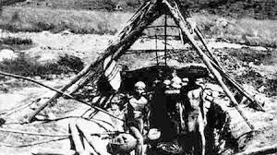
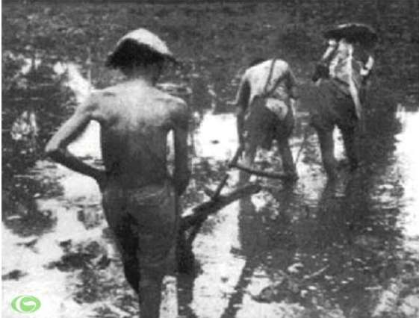
Dưới tác động từ cuộc khai thác thuộc địa của thực dân Pháp, đời sống của người lao động ở Việt Nam rất khổ cực:
Nông dân bị cướp đoạt ruộng đất, phải chịu sưu cao, thuế nặng nên lâm vào tình cảnh bần cùng hóa.
Công nhân phải lao động cực nhọc trong các đồn điền, hầm mỏ, xí nghiệp, điều kiện sống tồi tàn và nhận những đồng lương rẻ mạt, lại thường xuyên bị đánh đập, cúp phạt.

Slide 10
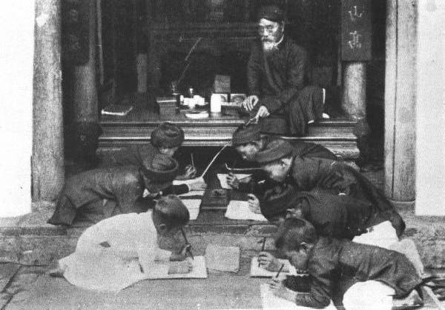
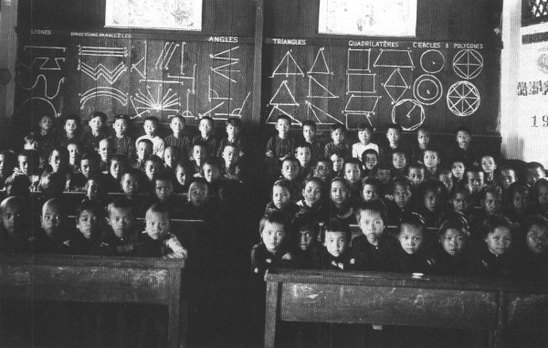
Lớp học thời phong kiến
Lớp học thời Pháp

Slide 11
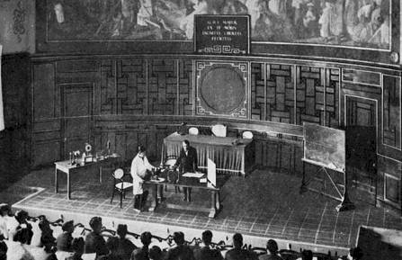
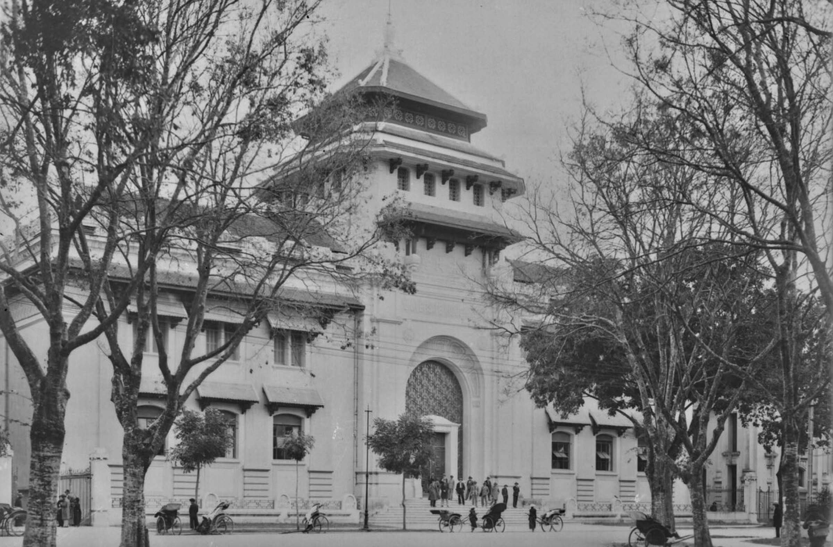
Đại học Luật Đông Dương.

Slide 12
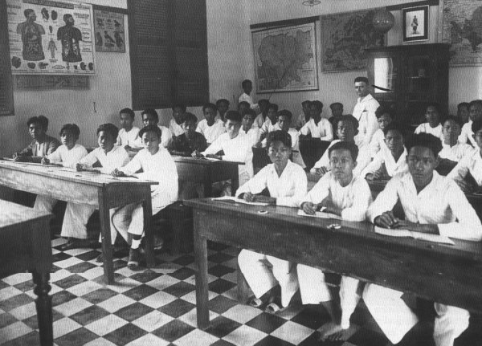
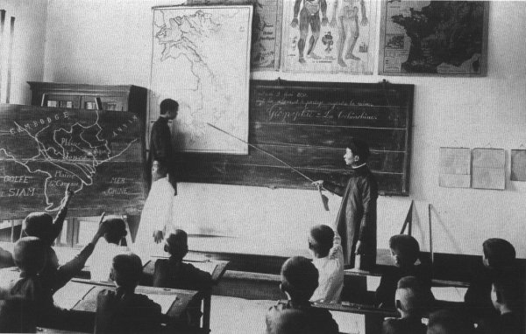
Trong lớp học

Slide 13
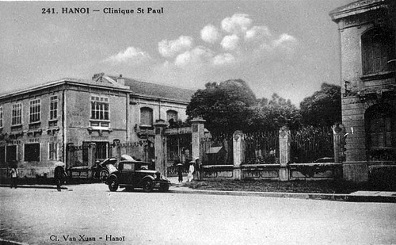
Bệnh viện đa khoa Xanh-pôn (Hà Nội (1911)

Slide 14
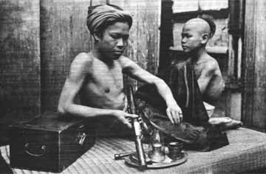
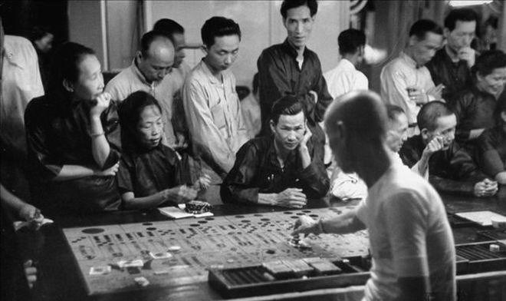
Tuyên truyền văn hóa đồi trụy, duy trì các thói hư tật xấu.
Cờ bạc
Cảnh hút thuốc phiện

Slide 15
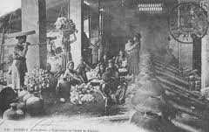
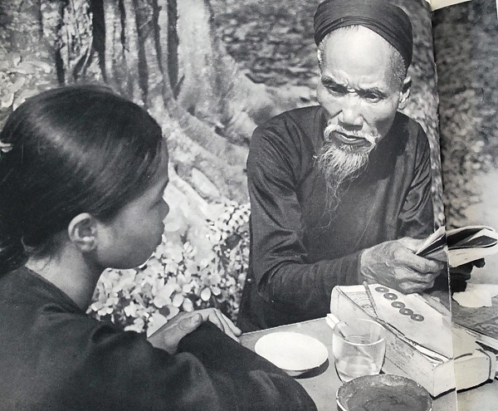
Nấu rượu
Mê tín dị đoan

Slide 16
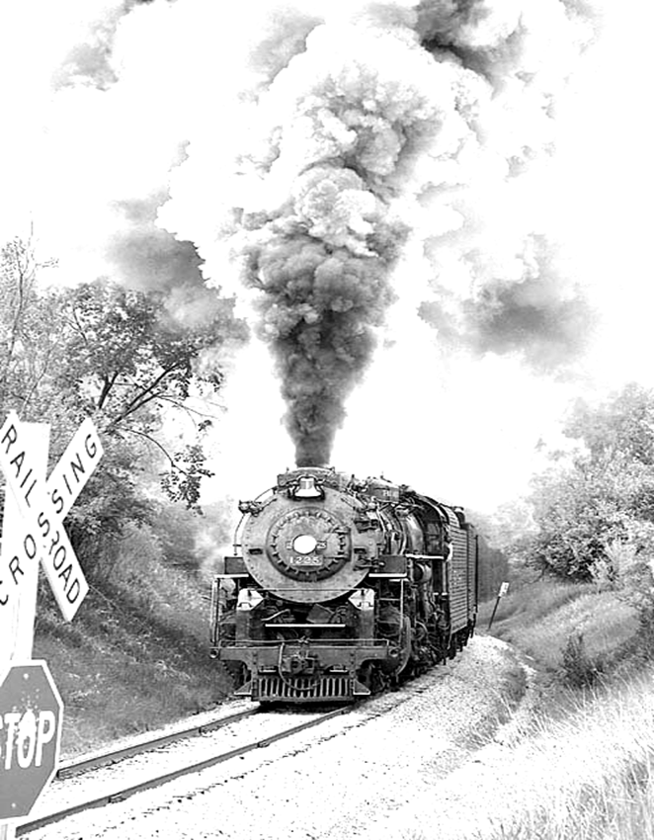
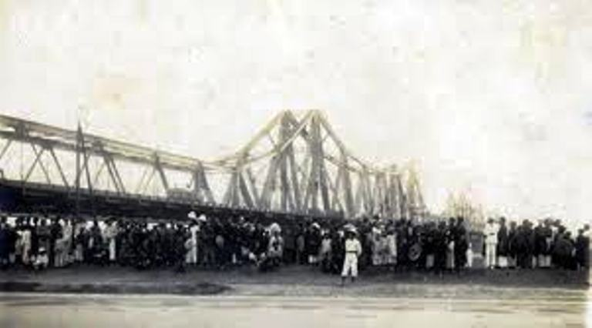
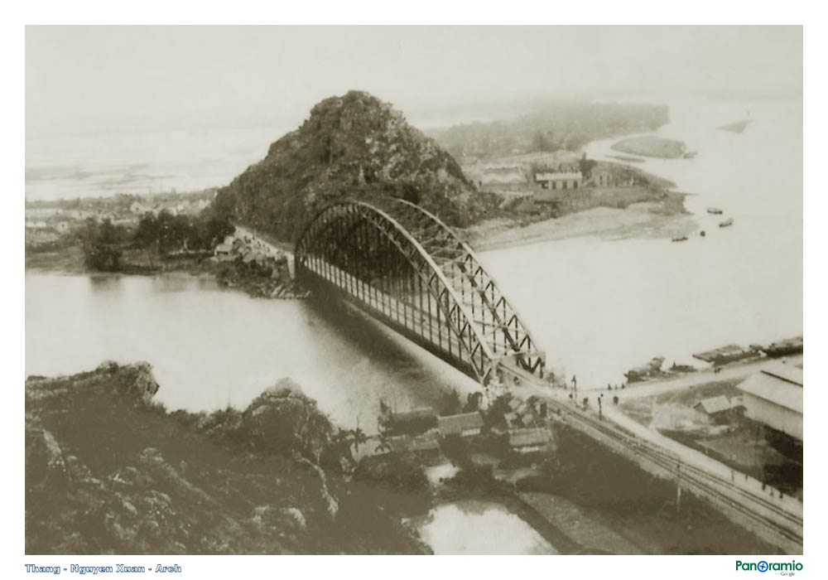
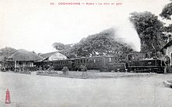
Tuyến đường sắt xuyên Việt được xây dựng từ 1902
Cầu Long Biên
Cầu Hàm Rồng
Ga xe lửa Mĩ Tho

Slide 17
Lĩnh vực | Tác động
Chính trị | + Quyền lực nằm trong tay người Pháp. + Một bộ phận địa chủ phong kiến bị biến thành tay sai, công cụ thống trị và bóc lột của chính quyền thực dân.
Kinh tế | + Phương thức sản xuất tư bản chủ nghĩa du nhập vào Việt Nam, tồn tại song song với quan hệ sản xuất phong kiến. + Tài nguyên vơi cạn. + Kinh tế Việt Nam phát triển thiếu cân đối, lệ thuộc nặng nề vào kinh tế Pháp. + Việt Nam biến thành nơi cung cấp tài nguyên, nhân công rẻ mạt và thị trường tiêu thụ độc chiếm của Pháp.
Xã hội | + Các giai cấp cũ có sự phân hóa: địa chủ mất vai trò thống trị, nhưng số lượng ngày càng đông. Một bộ phận địa chủ trở thành tay sai cho thực dân Pháp; giai cấp nông dân ngày càng bị bần cùng hoá, lâm vào cảnh nghèo khó, không lối thoát. + Xuất hiện các lực lượng xã hội mới, như: tầng lớp tư sản và tiểu tư sản, trí thức thành thị, giai cấp công nhân,…
Văn hoá | + Văn hóa phương Tây (lối sống, trình độ học thức và tư duy,…) du nhập vào Việt Nam + Trong xã hội vẫn tồn tại nhiều hủ tục, tệ nạn (ma túy, mại dâm, mê tín dị đoan,…)

Slide 18
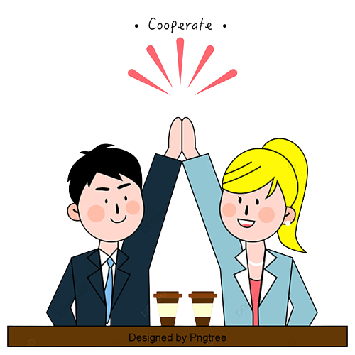
BÀI 19:PHONG TRÀO YÊU NƯỚC CHỐNG PHÁP Ở VIỆT NAM TỪ ĐẦU THẾ KỶ XX ĐẾN NĂM 1917
NHÓM ĐÔI
Hãy chỉ ra những yếu tố tích cực và tiêu cực của lĩnh vực kinh tế?.

Slide 19
HÃY CHỈ RA NHỮNG YẾU TỐ TÍCH CỰC VÀ TIÊU CỰC CỦA LĨNH VỰC KINH TẾ?
Tích cực: Những yếu tố của nền sản xuất tư bản chủ nghĩa được du nhập vào Việt Nam, so với nền kinh tế phong kiến có nhiều tiến bộ, của cải vật chất sản xuất được nhiều hơn, phong phú hơn.
01
- Tiêu cực:
+ Tài nguyên thiên nhiên của Việt Nam bị bóc lột cùng kiệt.
+ Nông nghiệp giẫm chân tại chỗ, nông dân bị bóc lột tàn nhẫn.
+ Công nghiệp phát triển nhỏ giọt, thiếu hẳn công nghiệp nặng.
02

Slide 20
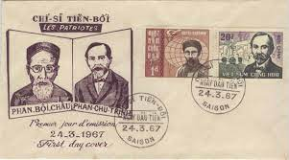

BÀI 19:PHONG TRÀO YÊU NƯỚC CHỐNG PHÁP Ở VIỆT NAM TỪ ĐẦU THẾ KỶ XX ĐẾN NĂM 1917
2. Hoạt động yêu nước của Phan Bội Châu, Phan Châu Trinh
Hoạt động triển lãm tranhvề
Phan Bội Châu, Phan Châu Trinh?
Không gian văn hóa và nhân vật

Slide 21

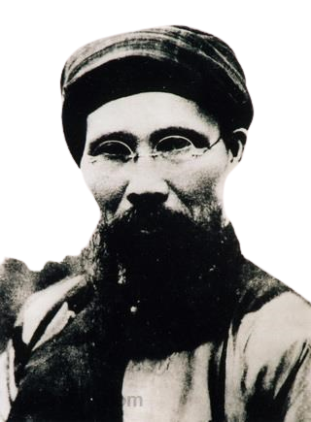
Tháng 5/1904
Lập ra Duy tân hội, mục đích đấu tranh để lập ra một nước Việt Nam độc lập.
PHAN BỘI CHÂU
Tổ chức phong trào Đông Du, đưa các thanh niên yêu nước sang Nhật Bản học tập, chờ đợi thời cơ chống Pháp
1905 - 1908
Phan Bội Châu bị trục xuất khỏi Nhật Bản. Phong trào Đông du tan rã.
3/1909
Phan Bội Châu cải tổ Duy tân hội thành Việt Nam Quang phục hội, mục đích: Đánh đuổi giặc Pháp, thành lập nước Cộng hoà Dân quốc Việt Nam.
1912

Slide 22
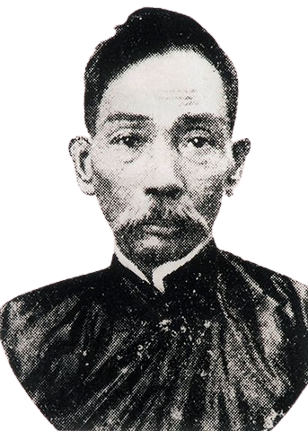
Đến năm 1908, phong trào chống đi phu, chống sưu thuế diễn ra rầm rộ ở một số tỉnh Trung Kỳ. Thực dân Pháp đã thẳng tay đàn áp.
Năm 1906, mở cuộc vận động Duy tân ở Trung Kỳ. Phong trào Duy Tân hoạt động công khai với nhiều hình thức
PHAN CHÂU TRINH
Năm 1911, sang Pháp. tiếp tục nhiều hoạt động, lập các tổ chức yêu nước, kiến nghị Chính phủ Pháp tiến hành cải cách chính trị ở Việt Nam và diễn thuyết tuyên truyền tư tưởng dân chủ.
Phan Châu Trinh và nhiều đồng chi của ông bị bắt.

Slide 23
BÀI 19:PHONG TRÀO YÊU NƯỚC CHỐNG PHÁP Ở VIỆT NAM TỪ ĐẦU THẾ KỶ XX ĐẾN NĂM 1917
HOẠT ĐỘNG NHÓM ĐÔI
Chủ trương cứu nước của Phan Bội Châu và Phan Châu Trinh có điểm gì giống và khác nhau?

Slide 24
Chủ trương cứu nước của Phan Bội Châu và Phan Châu Trinh có điểm gì giống và khác nhau?
 | Phan Bội Châu | Phan Châu Trinh
Giống nhau | - Xuất phát từ lòng yêu nước, thương dân. - Mục tiêu: giải phóng dân tộc khỏi ách thống trị của thực dân Pháp; gắn độc lập dân tộc với cải biến xã hội theo con đường tư bản chủ nghĩa. - Chịu ảnh hưởng của tư tưởng dân chủ tư sản.
Kẻ thù trước mắt | Thực dân Pháp xâm lược. | Chế độ phong kiến hủ bại.
Nhiệm vụ trước mắt | Chống Pháp giành độc lập dân tộc. Coi độc lập là điều kiện tiên quyết để đi tới phú cường. | Dựa vào Pháp để chống phong kiến. Cải cách dân chủ là việc đầu tiên cần làm để giành độc lập.
Hình thức, phương pháp đấu tranh | Cầu viện bên ngoài, bí mật chuẩn bị lực lượng để tiến hành bạo động vũ trang. | Đấu tranh ôn hòa, tiến hành cải cách dân chủ, “khai dân trí, chấn dân khí, hậu dân sinh”, phản đối bạo động.

Slide 25

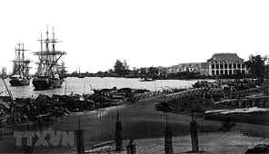
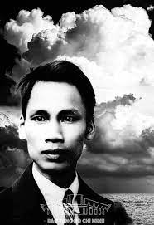
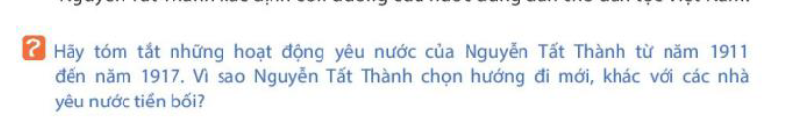
BÀI 19:PHONG TRÀO YÊU NƯỚC CHỐNG PHÁP Ở VIỆT NAM TỪ ĐẦU THẾ KỶ XX ĐẾN NĂM 1917
3. Buổi đầu hoạt động cứu nước của Nguyễn Tất Thành
HOẠT ĐỘNG NHÓM : ỐNG KÍNH PHÓNG VIÊN

Slide 26
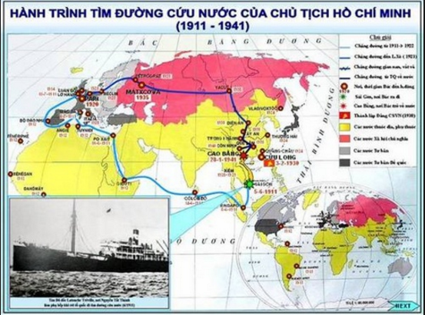

Slide 27
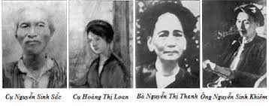

BÀI 19:PHONG TRÀO YÊU NƯỚC CHỐNG PHÁP Ở VIỆT NAM TỪ ĐẦU THẾ KỶ XX ĐẾN NĂM 1917
- Cuộc đời của Nguyễn tất Thành
- Nguyễn Tất Thành sinh ngày 19.5.1890 trong một gia đình nhà nho yêu nước ở huyện Nam Đàn tỉnh Nghệ An. Trong hoàn cảnh mất nước, các cuộc đấu tranh của nhân dân ta nổ ra liên tục song không giành được thắng lợi, Nguyễn Tất Thành mặc dù rất khâm phục các nhà yêu nước và cách mạng tiền bối nhưng không tán thành đường lối đấu tranh của họ mà quyết định tìm con đường cứu nước mới cho dân tộc.

Slide 28
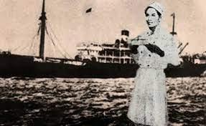
BÀI 19:PHONG TRÀO YÊU NƯỚC CHỐNG PHÁP Ở VIỆT NAM TỪ ĐẦU THẾ KỶ XX ĐẾN NĂM 1917
Tóm tắt những hoạt động yêu nước của Nguyễn Tất Thành (1911 - 1917):
+ Ngày 5/6/1911, trên con tàu Đô đốc La-tu-sơ Tơ-rê-vin, Nguyễn Tất Thành rời bến Nhà Rồng (Sài Gòn) ra đi tìm đường cứu nước.
+ Trong những năm 1911 - 1917: cuộc hành trình của Nguyễn Tất Thành qua nhiều nước ở châu Á, châu Phi, châu Mỹ, châu Âu. Nhờ đó, Người hiểu rằng ở đâu bọn đế quốc, thực dân cũng tàn bạo, độc ác, ở đâu những người lao động cũng bị áp bức, bóc lột dã man.

Slide 29
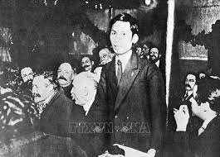
BÀI 19:PHONG TRÀO YÊU NƯỚC CHỐNG PHÁP Ở VIỆT NAM TỪ ĐẦU THẾ KỶ XX ĐẾN NĂM 1917
Tóm tắt những hoạt động yêu nước của Nguyễn Tất Thành (1911 - 1917):
+ Năm 1917, Nguyễn Tất Thành trở lại nước Pháp, tham gia hoạt động trong Hội những người yêu nước An Nam, viết báo, truyền đơn, tranh thủ các diễn đàn, buổi mit tinh để tố cáo thực dân và tuyên truyền cho cách mạng Việt Nam. Sống và hoạt động trong phong trào công nhân Pháp, tiếp nhận ảnh hưởng của Cách mạng tháng Mười Nga, tư tưởng của Nguyễn Tất Thành có những chuyển biến mạnh mẽ

Slide 30
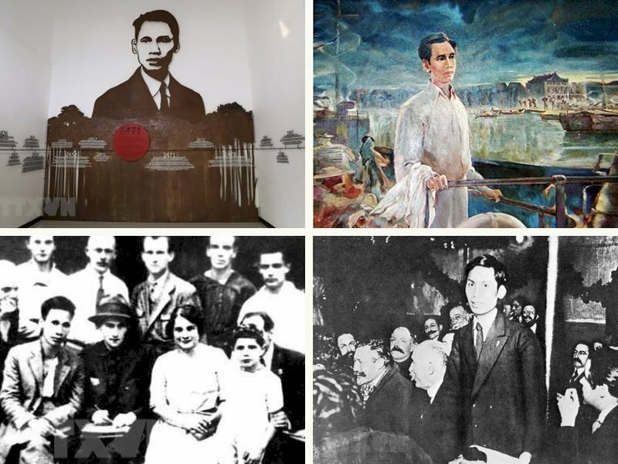
-Hướng đi mới khác với các nhà yêu nước tiền bối?
-Nguyễn Tất Thành chọn hướng đi mới, khác với các nhà yêu nước tiền bối, vì:
+ Sang phương Đông (hướng về Trung Quốc, Nhật Bản…) là hướng đi truyền thống, nhưng hướng đi này và hoạt động của các bậc yêu nước tiền bối chưa đem lại thắng lợi cho cuộc đấu tranh của nhân dân Việt Nam. Mặt khác, Nguyễn Tất Thành dù rất khâm phục các nhà yêu nước và cách mạng tiền bối, nhưng không tán thành đường lối đấu tranh của họ.
+ Một trong những nhân tố tác động tới quyết định ra đi tìm đường cứu nước của Nguyễn Tất Thành chính là: bối cảnh thời đại và sự du nhập của văn minh phương Tây vào Việt Nam. Chính sự phát triển mạnh mẽ của các nước tư bản và ánh sáng của văn minh phương Tây đã thôi phúc Nguyễn Tất Thành đi sang phương tây để “xem các nước làm thế nào sau đó trở về giúp đồng bào” và tìm hiểu xem điều gì ẩn sau những khẩu hiệu Tự do - Bình đẳng - Bác ái mà thực dân Pháp tuyên truyền ở Việt Nam.

Slide 31











CHÚC MỪNG
CHÚC MỪNG

Slide 32




Năm 1904
Hội Duy tân do Phan Bội Châu đứng đầu được thành lập năm nào?

Slide 33
Hội người Việt Nam yêu nước ở Pa-ri.
Trong những năm trở lại Pháp, Nguyễn Ái Quốc đã nhanh chóng trở thành nhân vật lãnh đạo của tổ chức nào?

Slide 34
Tháng 12 năm 1917
Sau nhiều năm bôn ba ở các nước châu Phi, châu Mĩ, châu Âu, Nguyễn Ái Quốc trở lại nước Pháp vào thời gian nào?

Slide 35
Nguyễn Ái Quốc nhìn thấy sự bế tắc của con đường đó.
Câu 4: Vì sao Nguyễn Ái Quốc không đi theo con đường cứu nước mà Phan Bội Châu, Phan Châu Trinh và các bậc tiền bối yêu nước đầu thế kỉ XX đã chọn ?

Slide 36
Chính sách ngu dân, chia để trị .
Thực dân Pháp thi hành chính sách cai trị nhân dân ta như thế nào?

Slide 37
BÀI 19:PHONG TRÀO YÊU NƯỚC CHỐNG PHÁP Ở VIỆT NAM TỪ ĐẦU THẾ KỶ XX ĐẾN NĂM 1917
VẬN DỤNG
Câu hỏi vận dụng sgk:
Sưu tầm tư liệu (câu chuyện, hình ảnh hoặc con tem, bài thơ, bài hát, câu nói...) và viết bài thể hiện suy nghĩ của em (khoảng 7-10 câu) về một trong ba nhân vật lịch sử trong bài.
Em rút ra được bài học gì từ nhân vật đó?

